Slide 1
Scratch
Slavomír ivanič

Slide 2

Čo je to scratch ?
Scratch je programovací nástroj navrhnutý najmä pre deti vo veku 8 až 16 rokov, ale používajú ho ľudia všetkých vekových kategórií. So Scratchom môžeš programovať svoje vlastné interaktívne príbehy, hry a animácie - a zdieľať svoje výtvory s ostatnými v online komunite.

Slide 3
Ako na to ?
Začať so Scratchom je jednoduché. Na úvod odporúčame pozrieť si stránku Začíname so Scratchom, kde sú prehľadne usporiadané informácie ako najľahšie postupovať. Môžete taktiež využiť praktické Scratch karty alebo si pozrieť video vzdelávacie lekcie programovania v nástroji Scratch. Do pozornosti dávame taktiež kompletnú slovenskú výukovú príručku Scratch vo formáte PDF na stiahnutie, používanie a šírenie zdarma. (všetky dôležité odkazy nájdete na konci prezentácie)

Slide 4
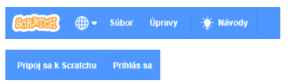
Prostredie
Horná lišta prostredia je to, s čím sa treba zoznámiť úplne na začiatku. Obsahuje totiž niekoľko dôležitých funkcií ako sú: nastavenie jazyka, práca so súborom (vytvorenie, uloženie, načítanie), netreba zabudnúť na možnosť prihlásenia sa.

Slide 5
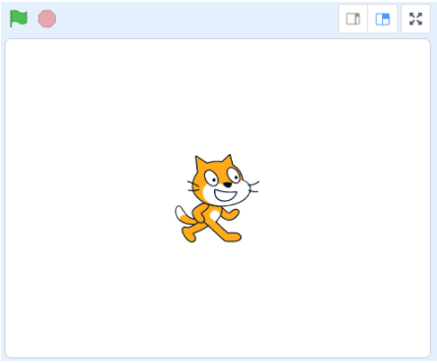
V pravej časti prostredia, sa nachádza obrazové pole (scéna). Toto pole zobrazuje výsledok nášho programovania (program, hru, animáciu...). Prednastavným obrazovým poľom je biele pozadie, na ktorom sa nachádza kocúr Scratch (najznámejšia postava tohto editora). Rozmery tohto poľa sú v rozmedzí X: -240 až 240 Y: -180 až 180, pričom bod [0;0] sa nachádza presne v strede poľa. Dôležité sú tiež emotikony Vlajka a Stopka, ktorímy sa program môže spustiť alebo zastaviť.

Slide 6
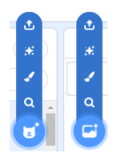
Pri výbere postavy alebo scény, môžeme postupovať dvoma spôsobmi. Prvý spôsob je výber postavy či scény, s prednastavených možností, ktoré nám prostredie Scratch ponúka. Druhou možnosťou je vytvorenie vlastnej postavy alebo scény, či už pomocou stiahnutých obrázkov alebo vlastnou tvorbou (nakreslenie). V oboch prípadoch nájdeme dané možnosti v pravej dolnej časti prostredia.

Slide 7

V prostredí Scratch, sa programy tvoria pomocou blokov (blokové programovanie). V ľavej časti pracovného prostredia sa nachádza lišta, s ponukou resp. výberom blokov (scenáre). Konkrétne nám prostredie ponúka 9 rôznych skupín blokov. Každá skupina obsahuje vlastné bloky, ktoré majú špecifickú úlohu v programe. Tieto bloky následne spájame v strednej časti prostredia.

Slide 8
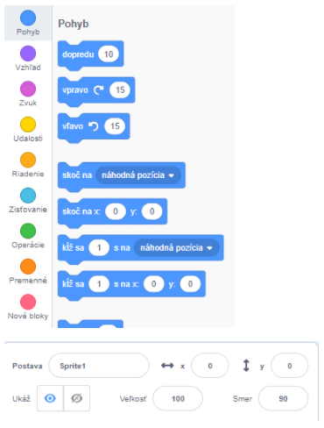
pohyb
V ponuke blokov, označených modrou farbou, nájdeme všetko čo sa týka pohybu našej postavy resp. objektu. Pohyb v smere nahor, nadol, vpred a vzad. Všetky tieto pohyby sa určujú pomocou súradníc X,Y. Súradnice sa menia v závislosti od polohy postavy resp. objektu na scéne (kladné a záporné). Tiež môžeme objektom otáčať, či už pomocou stupňov (klasicky v kruhu), alebo zrkadliť jeho zobrazenie. Zmeny smeru objektu, rovnako aj jeho veľkosť, vieme meniť priamo pod scénou pomocou zmeny údajov.

Slide 9
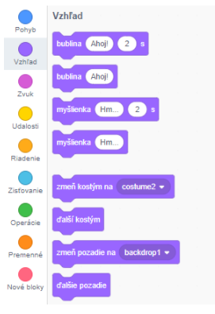
vzhľad
V záložke vzhľad, nájdeme všetko, čo sa týka vizuálnej stránky našej postavy či objektu. Napríklad už spomínanú zmenu veľkosti, ale aj myšlienky a bubliny, ktoré sa zobrazia na scéne vedľa danej postavy. Tiež tu máme bloky na zmenu kostímu postavy alebo zmenu vzhľadu scény. V neposlednom rade tiež posun medzi vrstvami alebo dokonca samozné skrytie či zobrazenie objektov.

Slide 10
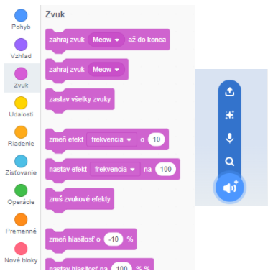
zvuk
V záložke zvuk, nájdeme samozrejme bloky na spúštanie či zastavenie zvukových efektov. Samotné zvuky, nám podobne ako pri postave či scéne, ponúka prostredie. Opäť máme však možnosť si vytvoriť svoju vlastnú zvukovú stopu (nahratie zvuku).

Slide 11
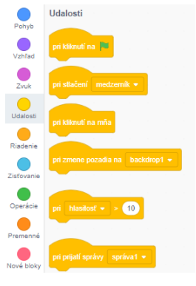
udalosti
V skupine blokov udalosti, sa nachádzajú bloky, pomocou ktorých vieme odštartovať samozrejme nejakú udalosť. Udalosťou v tomto prípade môže byť začiatok vykonania časti kódu programu. Základným spúšťačom udalostí je samozrejme zelená vlajka nad scénou programu, no udalosť sa môže odštartovať aj stlačením klávesi (či už konkrétnej alebo ľubovolnej), dokonca pri zistení hlasitosti zvuku. Dôležitou časťou tejto skupiny blokov sú správy. Správy vieme odosielať a prijímať (napríklad medzi postavami) a sú tiež spúštačom udalostí.

Slide 12
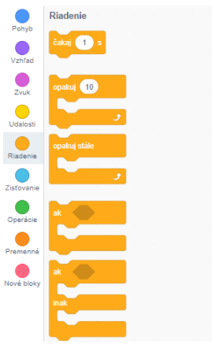
riadenie
V tejto skupine sa nachádzajú bloky ako cyklus či podmienka. Cykly sa využívajú na opakovanie príkazov (je to prehladnejšie a jednoduchšie ako písať rad rovnakých príkazov po sebe). Podmienky sa využívajú na splnenie určitej požiadavky. Prostredie nám ponúka jednoduché podmienky ale aj zložitejšie podmienky. Do tejto skupiny blokov tiež patrí tzv. klonovanie, to sa využíva na vytvorenie klonov postavy alebo objektov na scéne.

Slide 13
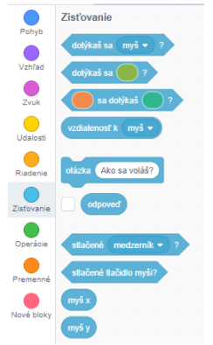
zisťovanie
Táto skupina blokov nadväzuje najmä na predchádzajúcu (podmienky). Väčšinou v podmienke zisťujeme, či nastal alebo nenastal nejaký jav. Napríklad či sa objekt dotkol nejakej farby, alebo či bolo stlačené konkrétne tlačidlo. Tiež sa tu nachádza možnosť interakcie, v podobe položenia otázky používateľovi, pričom sa zaznamená jeho písaná odpoveď, s ktorou neskôr vieme pracovať. Rovnako sa tu nachádza počítadlo dní či dokonca časovač.

Slide 14
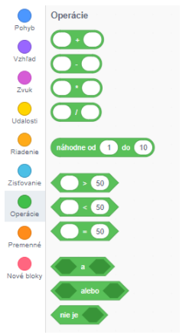
operácie
Nájdeme tu niekoľko blokov, ktoré sa týkajú nie len matematických (+,-,*,/) ale aj logických operácií (a, alebo). Pomocou týchto oerácií vieme vytvárať napríklad matematické príklady. Bloky však vieme využiť napríklad aj na vytvorenie zložitejšej podmienky. Jedným s najčastejšie využívaných blokov v tejto skupine je aj vytvorenie náhodného čísla (v rozmedzí určenom používateľom).

Slide 15
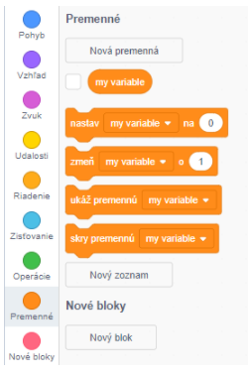
premenné
Táto skupina blokov je pre pokročilejších "programátorov". Po zvládnutí všetkých predošlích skupín blokov, vieme vytvoriť aj zložitejšie programy, v ktorých použijeme premenné. Skupina neobsahuje veľa blokov. Nájdeme tu bloky ako: ukázanie a skrytie premennej, či nastavenie na konkrétnu hodnotu alebo jej zmenenie o konkrétnu hodnotu. Môžeme si však vytvoriť ľubovolné množstvo vlastných premenných, ktoré si pomenujeme podľa potreby.
Napríklad si vieme vytvoriť premennú na počítanie skóre, v prípade že by sme si chceli naprogramovať jednoduchú hru.

Slide 16
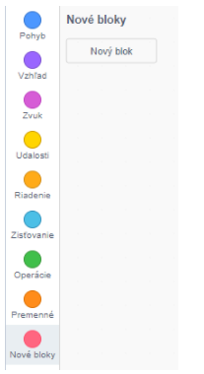
Nové (vlastné) bloky
V poslednej skupine nájdeme možnosť vytvorenia vlastných blokov. V tomto prípade nám prostredie neponúka žiadne prednastavené bloky. Jedinou možnosťou je vytvorenie bloku podľa potreby používateľa. Pri vytváraní nového bloku, máme na výber z 3 možností. Po pomenovaní nášho bloku, si vyberieme akú hodnotu bude blok zastupovať. Blok môže mať hodnoty: vstup (zadanie čísla alebo textu), pridať vstup (logický vstup ako v podmienke), alebo nápis (text).

Slide 17
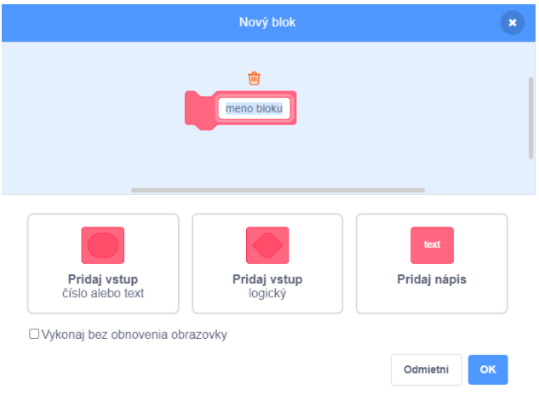

Slide 18
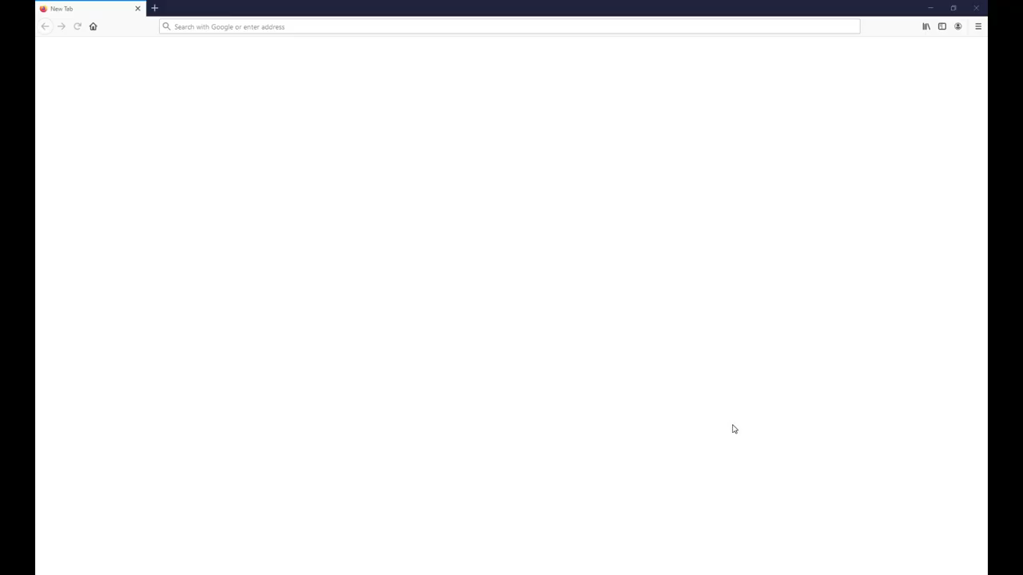

Slide 19
Užitočné odkazy
Začíname so Scratchom - https://www.scratch.sk/zaciname-so-scratchom/
Scratch karty - https://www.scratch.sk/scratch-karty/
Video návody - https://www.scratch.sk/video-navody/
Scratch príručka - https://www.scratch.sk/scratch-prirucka/

